Slide 1
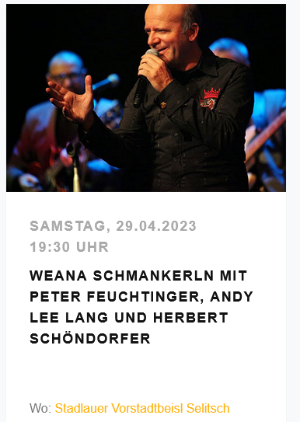
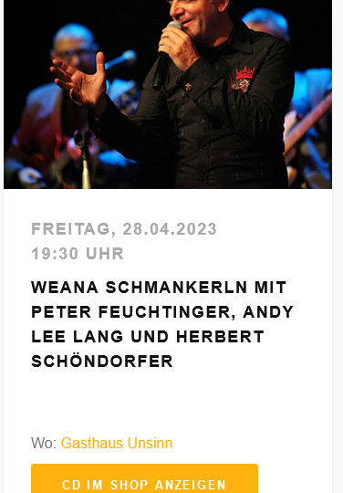
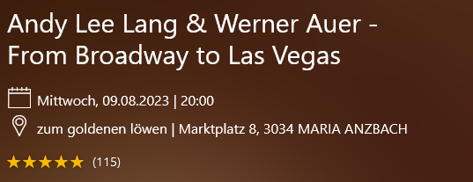
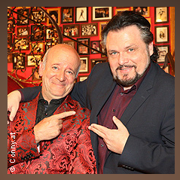
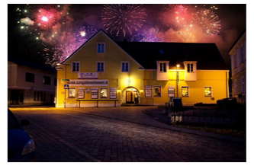
Lieber Gerhard!
Alles Liebe und Gute zu Deinem Geburtstag möchte ich Dir wünschen!
… und Dich zu einem gemeinsamen Besuch eines Dir gut bekannten Alterskollegen einladen:
Suchen wir uns doch einen Termin aus:

Slide 2
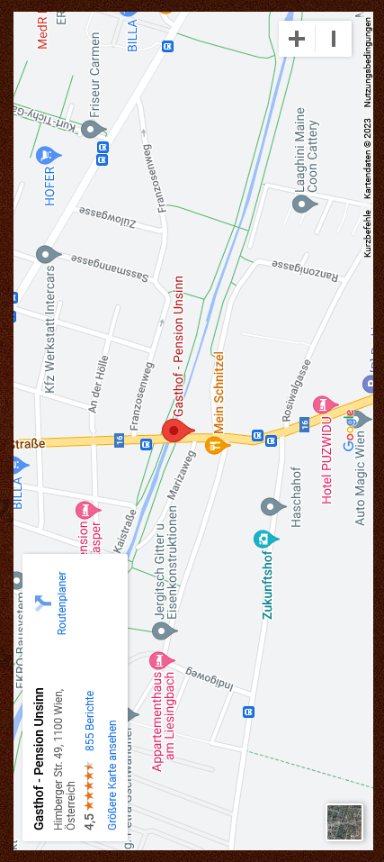

Slide 3
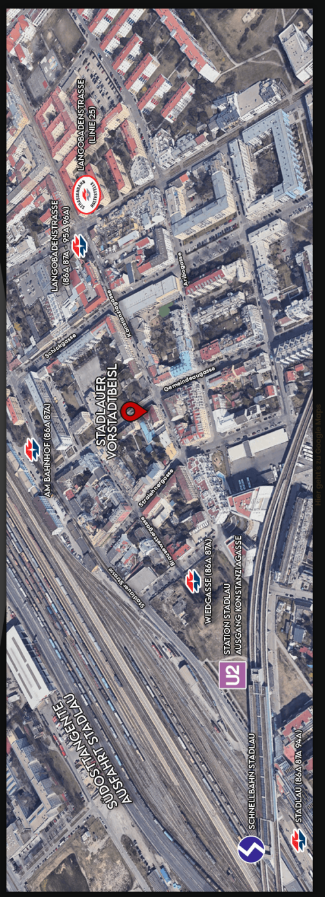

Slide 4
